Slide 1
Aplicativo web que permita gestionar las notas de estudiantes
Grupo 6
Integrantes: Anchapaxi Dayana, Ayo Dennis, Chafla Karem, Vizuete María José

Slide 2
Objetivos
Objetivo General
Desarrollar un sistema informático educativo para la web, que permita gestionar la administración de notas de estudiantes por medio de una metodología ágil, para el acceso a dichas calificaciones por parte de estudiantes, docentes y padres de familia.
Objetivos Específicos
Identificar los requisitos funcionales y no funcionales del sistema emitidos por el administrador.
Generar una base de datos que permita acceder a los usuarios al sistema informático.
Realizar casos de prueba y reporte de errores para los diferentes requisitos funcionales.

Slide 3
Alcance
Gestión del ingreso, modificación y administración de alumnos por parte del administrador
Gestión del ingreso, modificación y administración de notas por parte del docente.
Gestión del reporte de calificaciones por parte de los estudiantes y padres de familia.

Slide 4
Acta de reunión

Slide 5
Matriz de historias de usuario

Slide 6
Prueba caja blanca

Slide 7
Código fuente
noatadelete.php
<?php
require 'functions.php';
if($_SESSION['rol'] =='Administrador') {
if (isset($_GET['idalumno']) && isset($_GET['idmateria']) && is_numeric($_GET['idalumno'])) {
try {
$id_alumno = $_GET['idalumno'];
$id_materia = $_GET['idmateria'];
$alumno = $conn->prepare("delete from notas where id_alumno = " . $id_alumno . " and id_materia = " . $id_materia);
$alumno->execute();
header('Location: ' . $_SERVER['HTTP_REFERER']);
} catch (PDOException $e) {
echo $e->getMessage();
}
} else {
die('Ha existido un error');
}
}else{
header('location:inicio.view.php?err=1');
}
?>

Slide 8
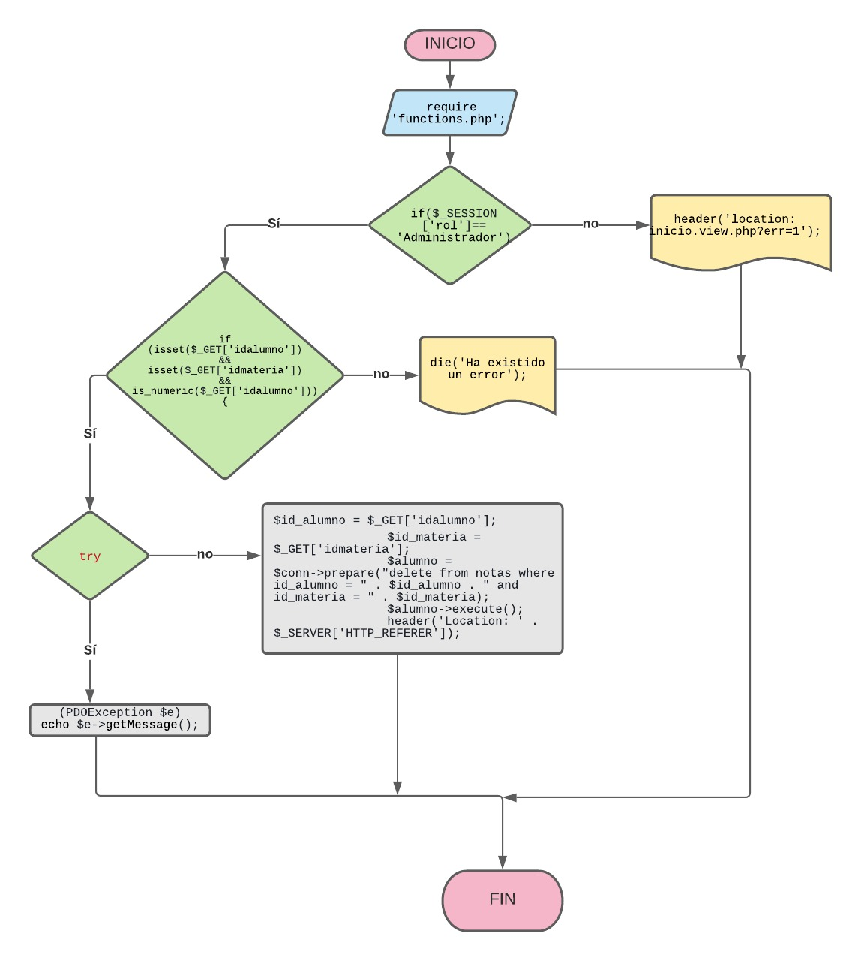
Diagrama de flujo

Slide 9
Grafo
0
1
2
4
3
6
5
8
7
9

Slide 10
Rutas
Complejidad ciclomática
R1: 0,1,2,3,9
R2: 0,1,2,4,5,9
R3: 0,1,2,4,6,7,9
R4: 0,1,2,4,6,8,9
Se puede calcular de las siguientes formas:
● V(G) = número de nodos predicados(decisiones)+1 = 4
● V(G) = A – N + 2 = 12 – 10 + 2 = 4
DONDE:
P: Número de nodos predicado
A: Número de aristas
N: Número de nodos

Slide 11
Cronograma

Slide 12
Backlog

Slide 13
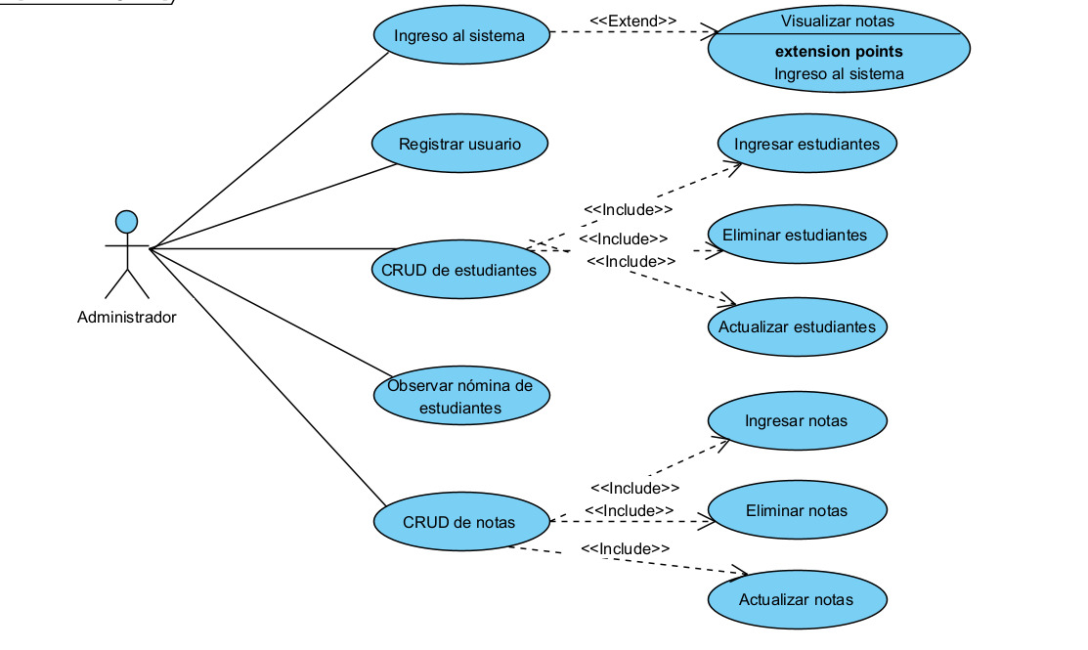
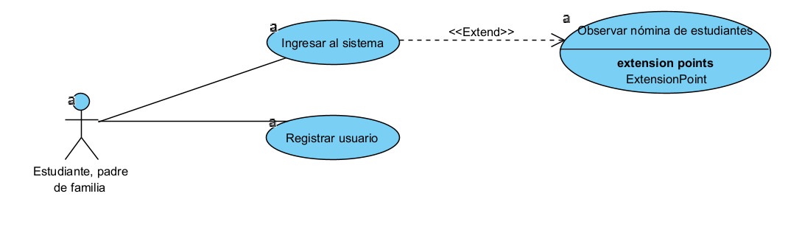
Casos de uso

Slide 14
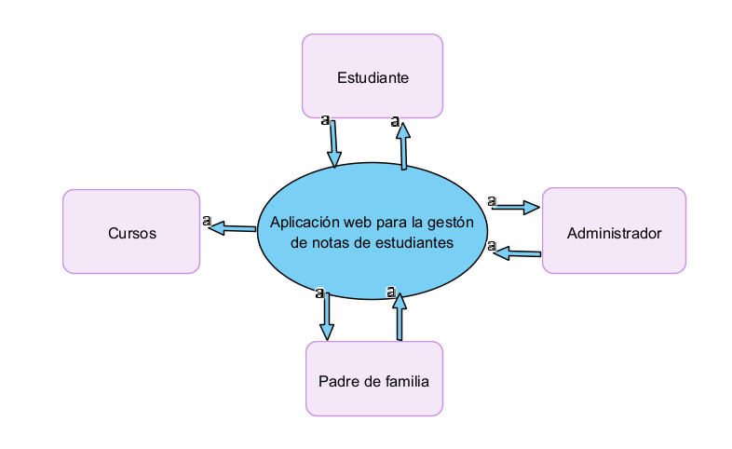
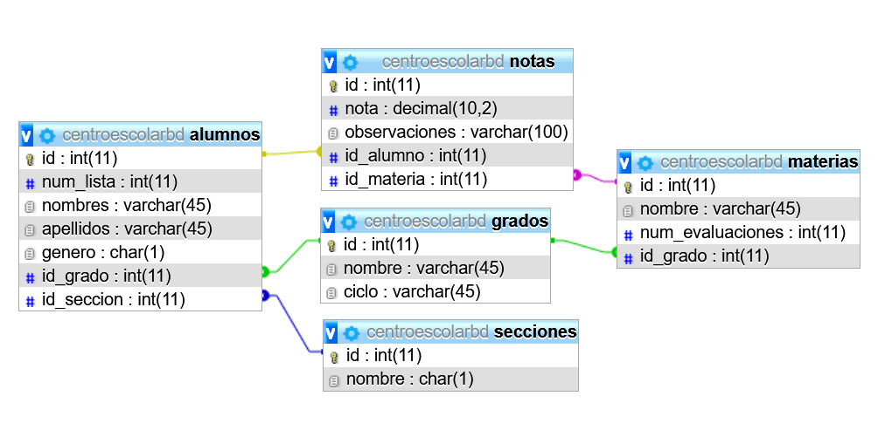
Diagrama de contexto
Diagrama de entidad entidad relación

Slide 15
Reporte de errores

Slide 16
Conclusiones
●Se pudo desarrollar una aplicación web que permita realizar sistema que permitió gestionar las notas de los estudiantes de la Unidad Educativa Particular “Marqués de Selva Alegre” lo cual facilita en gran parte el trabajo del personal que conforma la institución, cumpliendo con todos los requisitos funcionales solicitados por el tutor empresarial.
● Gracias a la implementación del marco de trabajo 5W y 2H, fue posible llevar una mejor organización de los requisitos funcionales que se debían cumplir y distribuir adecuadamente los responsables de cada uno de ellos para presentarlos de acuerdo a los tiempos de entrega establecidos.
● Con los casos de prueba realizados, se pudo identificar a tiempo los errores que la aplicación web tenía y corregirlos a tiempo para finalmente tener un producto totalmente funcional de acuerdo a los requerimientos.

